Slide 1
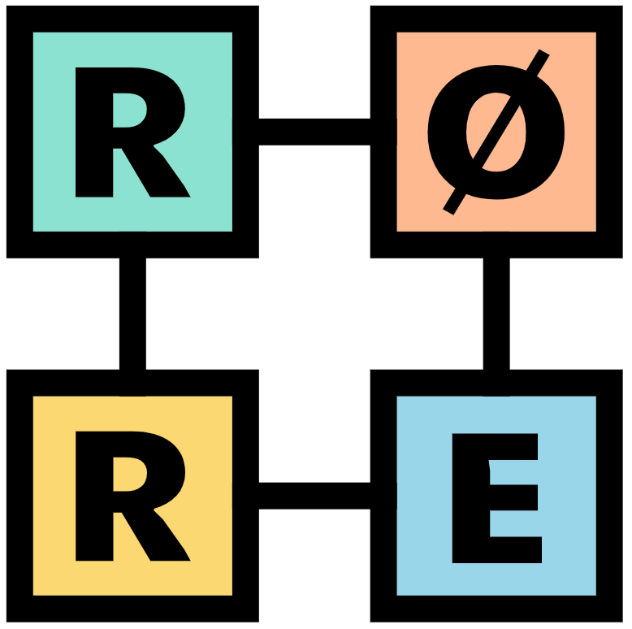
Søvn – del 3
Døgnrytmeklokken – og litt søvnhistorie

Slide 2
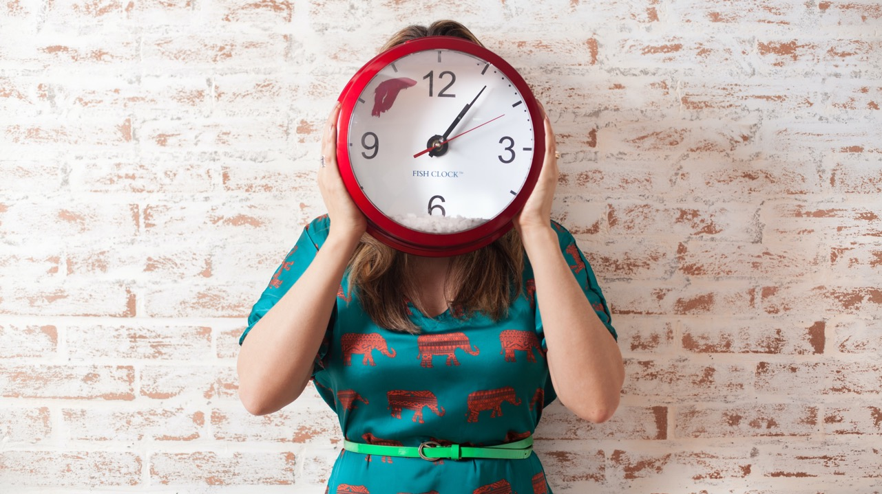
Foto: rodolfo-barreto-ACB5nvhnm6c-unsplash.jpg
Notes:
De menneskene som IKKE strever med søvn, hva gjør de for å sove? Hva er trikset? Svar: De følger døgnrytmen. Og tenker ikke så mye over det.
Vi kan LÆRE kroppen vår å sovne fort, ved å gjøre de samme tingene til den samme tiden på den samme måten. Kroppen elsker nemlig rutiner, elsker det samme. I hver celle i kroppen har vi en klokke som kan programmeres, og som styrer søvnighet og våkenhet. Men: da må vi ta hensyn til at døgnklokken vår er delvis programmert fra før.
Foto: rodolfo-barreto-ACB5nvhnm6c-unsplash.jpg

Slide 3
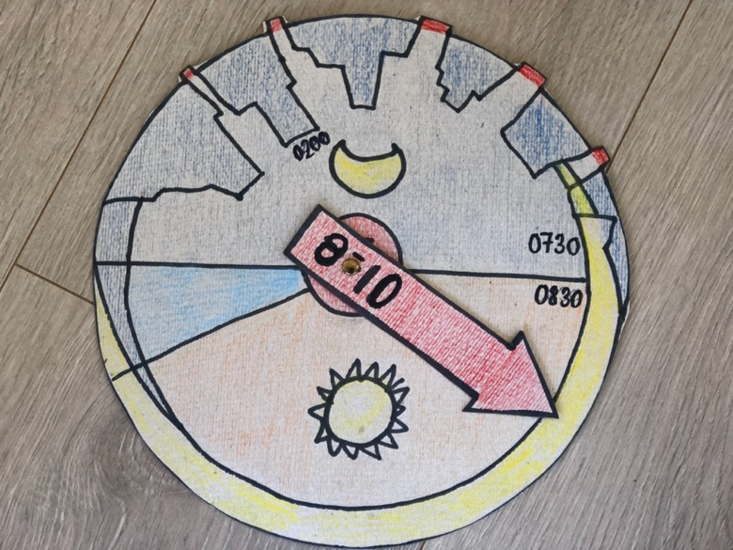
Notes:
Omtrent slik ser døgnklokken ut. Den indre klokken er innstilt på å sette i gang med fordøyelse og aktivitet på dagtid, og ta fri fra alt dette om natten. Det finnes en optimal tid for våkenhet, en optimal tid for avføring (08:30), og en optimal tid for dyp søvn (02:00). Kroppen begynner å produsere melatonin ca kl 21:00. Legger vi oss kl 23 kan vi derfor lett sove 8 timer. I 6-tiden vil kroppen begynne å gire seg opp og produsere stresshormoner som forberedelse til ny dag. Vi slutter å produsere melatonin ca kl 07:30. Derfor er det vanskelig å sovne i 8 -tiden, og det er vanskelig å sove lenge og dypt om dagen. Den indre klokken vil forstyrre deg, uansett hvor trøtt du er.

Slide 4
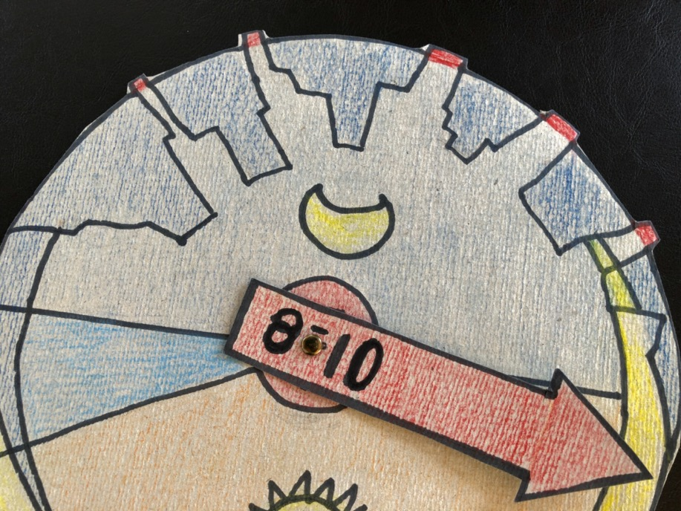
Notes:
Jeg våkner om natten, er det normalt?
Ja, det er normalt. Som du ser, så ser nattesøvn ut som en berg – og dalbane. Søvnen er ikke lik, den varierer mellom ulike typer søvn. Helt i starten har vi lett søvn. Så detter vi raskt ned i dyp søvn, og det er den som gjør oss mest uthvilt. Så våkner vi litt igjen og sover lett, kanskje drømmer litt, og så detter vi ned i dyp søvn igjen. Vi får etterhvert mer og mer drømmesøvn utover natten. En sammenhengende søvnrunde tar omtrent 90 minutter, og i løpet av natten har de fleste mellom 4 og 5 søvnrunder. De fleste våkner litt om natten, men sovner fort igjen, og husker det kanskje ikke.
Om du stresser mye på dagtid og er aktivert før du legger deg, kan periodene med lett søvn bli lengre. Og når mennesker blir eldre, får vi mer lett søvn.

Slide 5
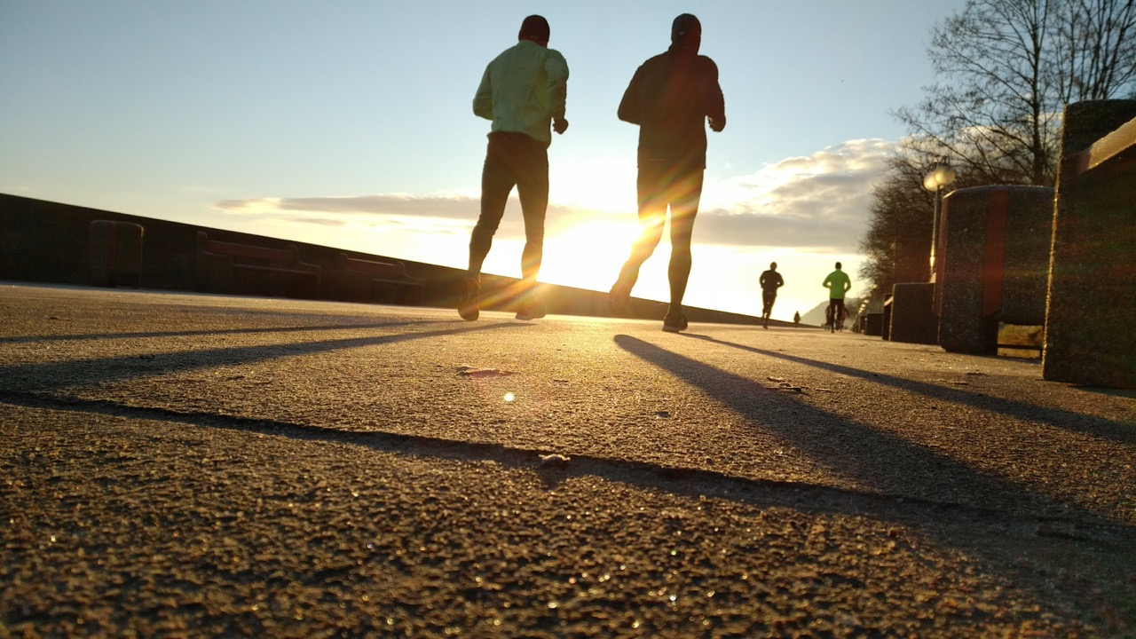
Bilde: tomasz-wozniak-V62UrdknDCA-unsplash.jpg
Notes:
Lys er viktig for døgnrytmen. Det beste er å få lys inn på øynene før kl 12.00, eller egentlig så tidlig som mulig om morgenen. Det er det optimale tidspunktet for å komme seg ut. Det øker sjansen for at vi blir trøtte på riktig tidspunkt om kvelden. Lyset er med å justere døgnklokken slik at den holder jevn rytme.
Bilde: tomasz-wozniak-V62UrdknDCA-unsplash.jpg

Slide 6
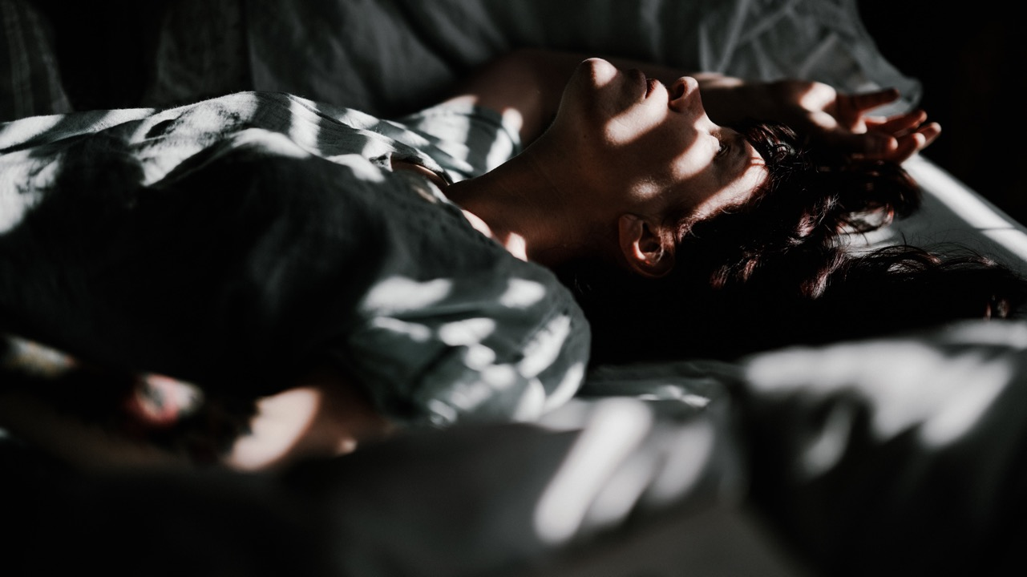
Notes:
Forvirret søvnklokke
Hvis vi utsetter kroppen for lys midt på natten – det den tror er natten – blir den veldig forvirret. Det samme skjer om vi legger oss og står opp på mange ulike tidspunkter. Da vil det ofte være vanskelig å sovne. Roter du med døgnrytmen din, roter du med kroppens endokrine system som har kjertler i hele kroppen, i hjernen, i magen og underlivet. Og det kan få konsekvenser, for eksempel problemer med fordøyelsen eller vektøkning.

Slide 7
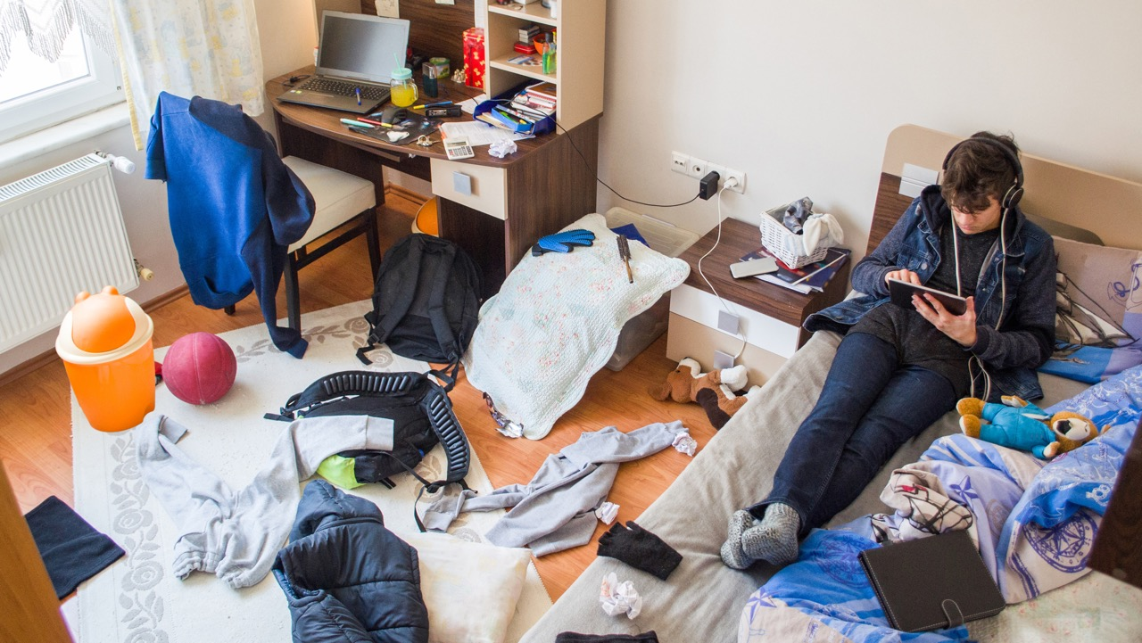
Notes:
Hva bruker du sengen til?
Se på serier?
Spise alle måltider?
Sofa for venner?
HVA du bruker sengen til har mye å si for hvor lett du sovner i den samme sengen. Det kan være vanskelig å komme i sove-modus om sengen forbindes med alt mulig annet enn søvn. Sengen bør bare brukes til soveaktiviteter og sex.
FOTO: ISTOCK

Slide 8
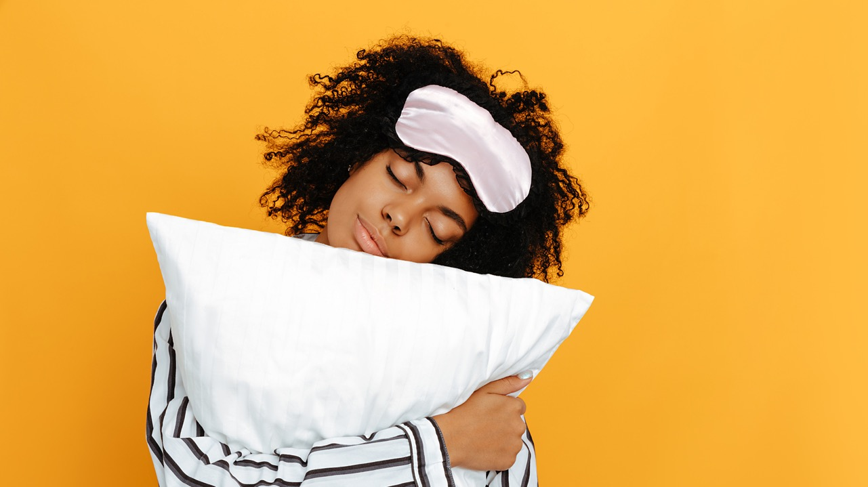
Notes:
Det er lettere for hjernen å komme i sove-modus om vi lager en god sove-situasjon, med faste soveaktiviteter. Det hjelper å ha egne sove-klær, sove-bok, sove-musikk, nattmaske for ikke å bli vekket av lys om morgenen, ørepropper for ikke bli vekket av fugler, varmepute for ikke å fryse om kvelden, et passelig kaldt og ryddig soverom og rene sengeklær. Jo flere små vaner som minner deg om soving, jo bedre.
FOTO: ISTOCK

Slide 9
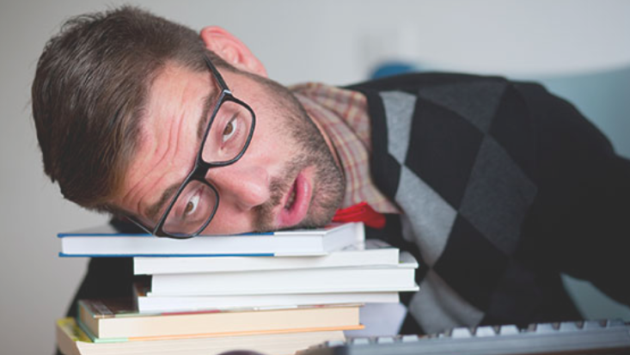
Bilde: https://www.oshonews.com/2016/10/09/osho-on-asleep/
Notes:
Søvn er skjønnhetskur
Alvorlig søvnmangel påvirker utseende. Manglende søvn syns spesielt rundt øynene, munnen og huden. En svensk forskergruppe fant at mennesker som har sovet lite, ble vurdert som mindre attraktive. Tunge øyelokk, ringer under øynene og et trist oppsyn gjorde at færre ville tilbringe tid med personene, og man ble vurdert som et dårligere lederevne og mindre attraktiv i arbeids- og kjærlighetsliv. enn om de samme personene hadde sovet nok. Du kan altså sove deg attraktiv.
Den svenske studien «The Face of Sleep Loss», Axelsson mfl., 2010, gjengitt i Wilhelmsen – Langeland, A. (2020). Våkne opp! Om søvnens psykologi.

Slide 10
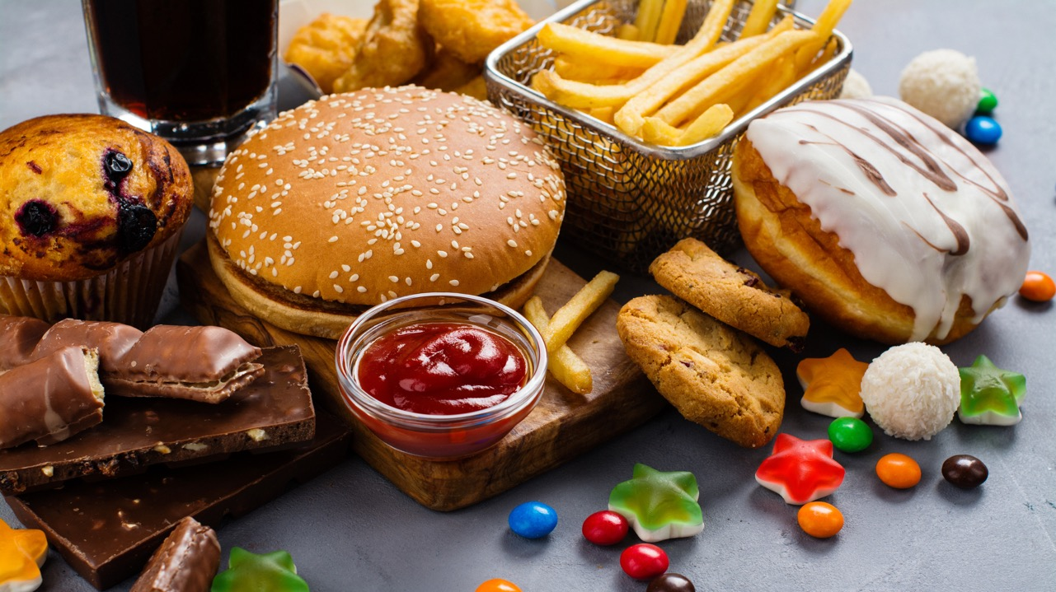
Notes:
Søvnmangel påvirker vekten. Vi spiser mer når vi sover for lite.
Det vil si at etter en natt med lite søvn vil du føle deg mer sulten enn når du har fått tilstrekkelig og god nok søvn. Du får også lyst på mer søt og fet mat. Fire dager med lite søvn (mindre enn fem timer) kan være nok til at du kan gå litt opp i vekt. Det er også sånn at risikoen for diabetes firedobles i tillegg til økt risiko for hjerte-karsykdommer. Vi skal nå se et filmklipp om dette.
(Broussard, m.f., 2016, gjengitt i Wilhelmsen – Langeland, A. (2020). Våkne opp! Om søvnens psykologi).
Foto: ISTOCK

Slide 11
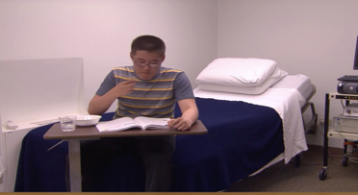
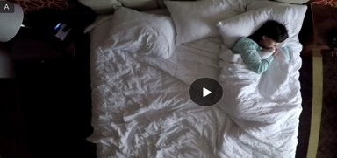
Se utdrag fra BBC dokumentaren
”Den viktige søvnen”
Spor 22.00 min til 27.10 min
Hvordan søvnmangel
øker SULTFØLELSE
Notes:
Film: BBC dokumentaren ”Den viktige søvnen”. Spor 19.30/22.00 minutter – 27.10 minutter. Om å ta avg jørelser/gambling uten søvn, og fare for vektøkning. Kan lastes ned fra AV-sentra- len i Kristiansand https://avsentralen.no/opptak.php?id=40396
Ved for lite søvn får vi mindre av hormonet leptin, som hemmer sult, og mer av hormonet gherlin, som fremmer sult.

Slide 12
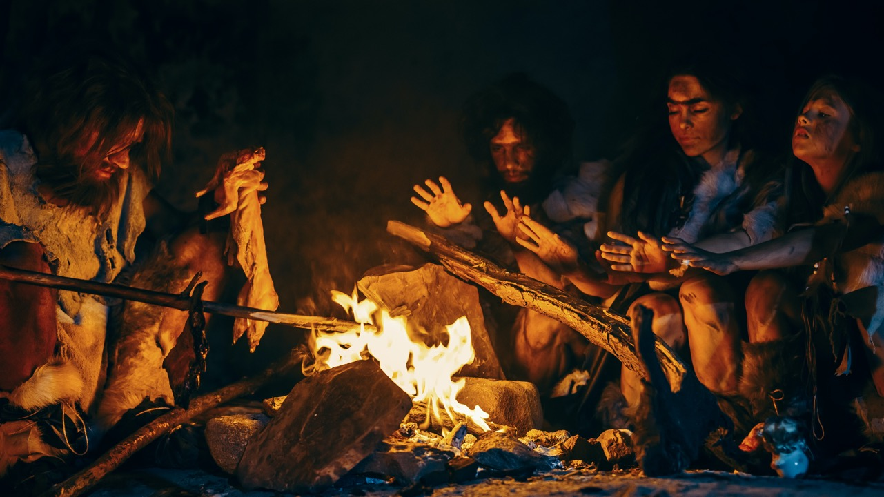
Notes:
Hvordan var det med søvn i gamle dager? I steinalderen var søvn hellig. Folk la seg når solen gikk ned og stod opp når solen gikk opp. Søvnen var gjerne delt i to; de våknet ofte midt på natten for å sjekke bålet og dyrene, før de la seg igjen. Natten var en tid for å slappe av, og nyte trygghet og kroppskontakt fra andre. Sånn var det i mange tusen år.
Bilde: ISTOCK

Slide 13
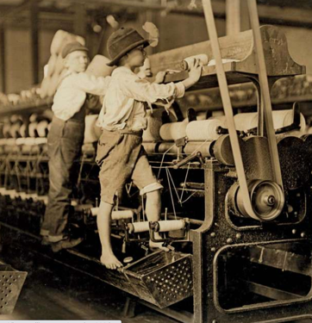
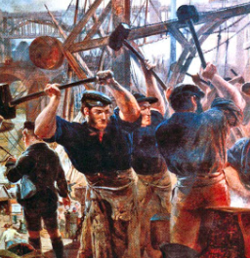
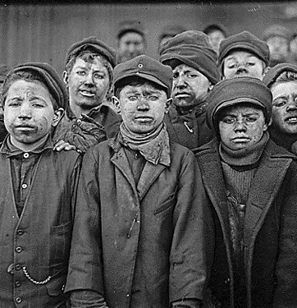
Den industrielle revolusjonen
Notes:
Så kom den industrielle revolusjon. Fabrikkene kom. Da ble søvn bortkastet. Kunstig lys gjorde det mulig å jobbe om natten, så fabrikkeierne kunne tjene mer penger. For å sikre maksimal effektivitet begynte fabrikkene å drive døgnet rundt og innføre skift. De fleste jobbet 12-16 timer i uken, seks dager i uken, aldri ferie.
For å få arbeiderne med på den nye måten å jobbe på, ble det fremstilt som maskulint og et tegn på styrke å klare seg uten søvn. Menn begynte å konkurrere om antall arbeidstimer i løpet av dagen for å måle hvem som har den lengste. Søvn var for sveklinger. Mennesker som sov ble latterliggjort.
Det førte til at veldig søvnige mennesker opererte veldig farlige maskiner. «Arbeidere gikk ofte og la seg til å sove hvor og når de kunne, og av og til hendte det at de ble drept på det grusomste vis»
(skriver John Hinshaw og Peter N Stearns i boken Industrialization in the Modern World, s 85-86 Søvnrevolusjonen, av Ariana Huffington)

Slide 14
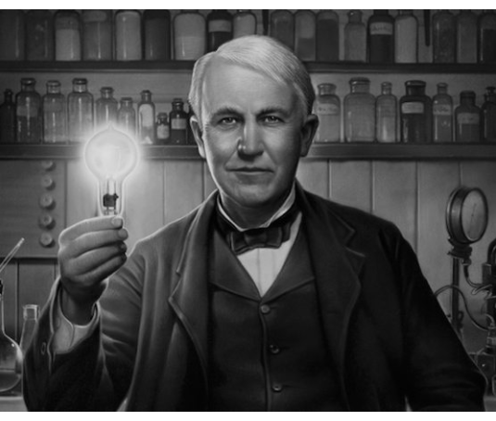
Thomas Edison,
1879
– lys døgnet rundt
Notes:
Lite søvn ble tegn på suksess: Det å jobbe mest mulig og sove minst mulig ble et ideal. En mann som særlig har skylden for det, var Thomas Edison som lagde den første praktisk brukbare glødelampen, 1879. Han skrøt av at han aldri trengte mer enn fire eller fem timers søvn per natt og at hele USA burde følge hans eksempel. Han sa at «søvn er absurd, en dårlig vane». (s 89 «Søvnrevolusjonen», av Ariana Huffington)

Slide 15
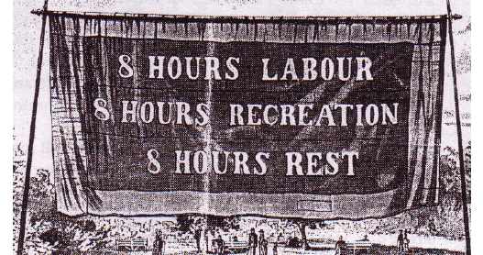
1889
Notes:
Men arbeiderne protesterte. De gjorde søvn til en kampsak – 10 år senere
Kravet om 8 timers dag hadde bygget seg opp i arbeiderbevegelsen. «Åtte timer til arbeid, åtte timer til hvile og åtte timer til hva vi vil» stod det på bannerne i 1889.
Og arbeiderne vant frem 30 år senere.
Bilbedriften FORD var første bedrift som innførte 40 timers arbeidsuke i 1926

Slide 16
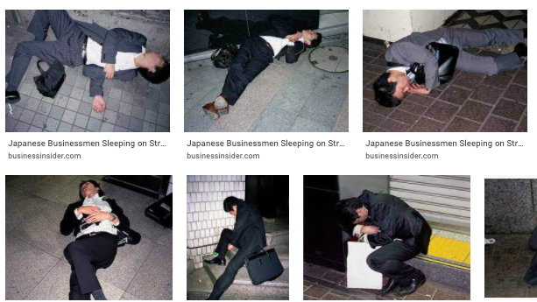
Notes:
I moderne tid er det fortsatt slik at overarbeid er et farlig statussymbol
Mange jobber mye mer enn 40 timer, selv om vi har fått ny kunnskap og regler i arbeidslivet. Den japanske kontorarbeideren kan jobbe i 72 timer og sove i 35 timer (s 97 i boken «Søvnrevolusjonen» av Ariana Huffington).

Slide 17
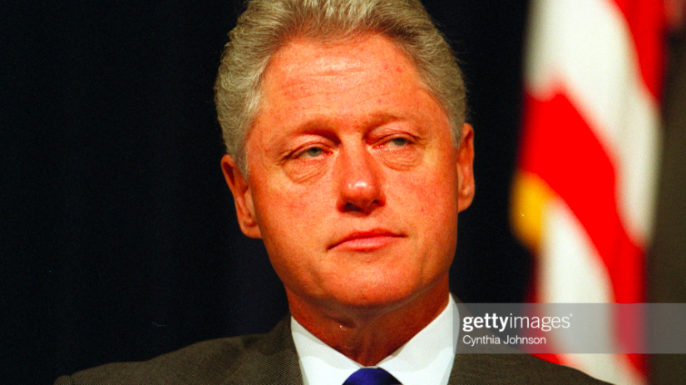
En søvnig president
Bill Clinton
Notes:
Det har vært vanlig å skryte av hvor lite man sover og hvor mye man jobber.
Tidligere president i USA, Bill Clinton, var en av dem. Han hadde hørt på universitetet at mange store ledere trengte lite søvn. Men Clinton virket ofte hyper, utslitt, hoven i ansiktet, og klarte ikke å konsentrere seg særlig lenge av gangen, noe som gjorde det vanskelig å føre en seriøs samtale med ham i mer enn noen få minutter. De som opplevde ham i starten sa at han virket humørsyk, utålmodig og lett å distrahere. (s 50 Søvnrevolusjonen av Ariana Huffington). Bill Clinton sa senere: «Alle store feil jeg har gjort i livet, har jeg gjort fordi jeg var for trøtt»

Slide 18
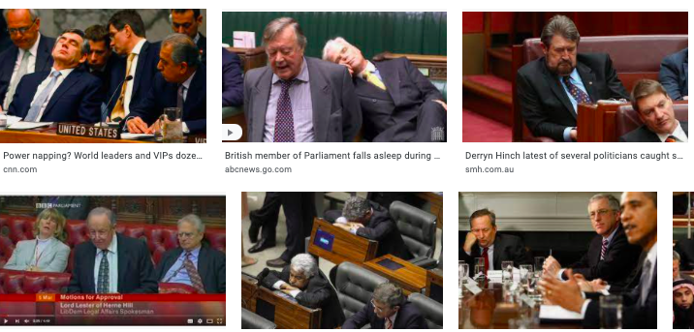
Notes:
Hvis du googler sleeping politicians, er det lett å tro at det har brutt ut en sovesykeepidemi. Hva om vi googler søvnige studenter? Eller søvnige lærere?

Slide 19
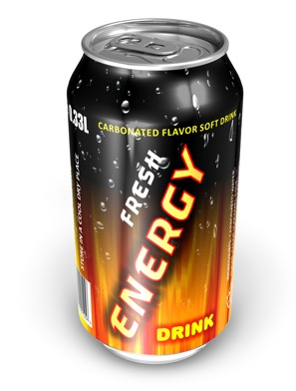

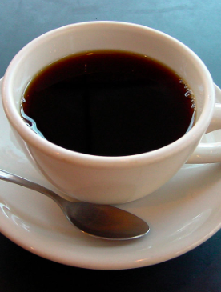
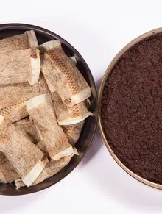
Alkohol, nikotin, koffein
Notes:
Sover vi bedre av å drikke alkohol? Svaret er nei. Du sovner kanskje lettere, men kroppen blir ikke vasket og reparert på like god måte. Dette er fordi leveren vil prioritere å fjerne alkoholen fra kroppen først, fremfor å fjerne andre giftstoffer og melkesyre. Dermed kan du våkne med vondt i hodet, vondt i nakken og i kroppen. Du får mindre av både dyp søvn og REM-søvn. Du vil føle deg mindre uthvilt. Derimot får du mer lett søvn.
Koffein og nikotin virker oppkvikkende på hjernen og kan gi mindre søvn. De som snuser eller røyker, drikker ofte også mer kaffe. Det kan ta opp mot tolv timer før koffeinen er ute av kroppen. Selv små doser kan skape søvnforstyrrelser.
Når var det folk begynte å drikke kaffe for å holde seg våkne? Det kom også med den industrielle revolusjonen på 1700 tallet. Kaffe og te ble brukt som et triks – som et smøremiddel eierne brukte for å få fabrikkarbeiderne til å jobbe godt. Kaffeinntaket har sunket i USA, men istedet selges enorme mengder brus som inneholder sukker og koffein. Åtte av ti brusmerker som selges i USA inneholder koffein. I tillegg har vi energidrikker. (s 68-71 Søvnrevolusjonen)
Siden vi ikke får nok søvn til at vi føler oss kvikke og våkne, kan det være fristende å søke erstatninger i stedet – som kaffe, nikotin og energidrikk. Konsekvensen kan være våkenhet om kvelden. Og så må folk bruke sovepiller for å sove.
Kanskje syns du SNUS virker beroligende, men det betyr at du har utviklet toleranse og vil kunne få abstinenser ved å kutte. De som snuser får ofte kaldere hender og føtter. For å sove, trenger vi å være varm på hendene og føttene. Det er veldig vanskelig å sove om du fryser på bena. Så om du har et søvnproblem kan det hjelpe å kutte ut snus, kaffe - og energidrikker. Og sove med sokker. Eller varmepute.

Slide 20
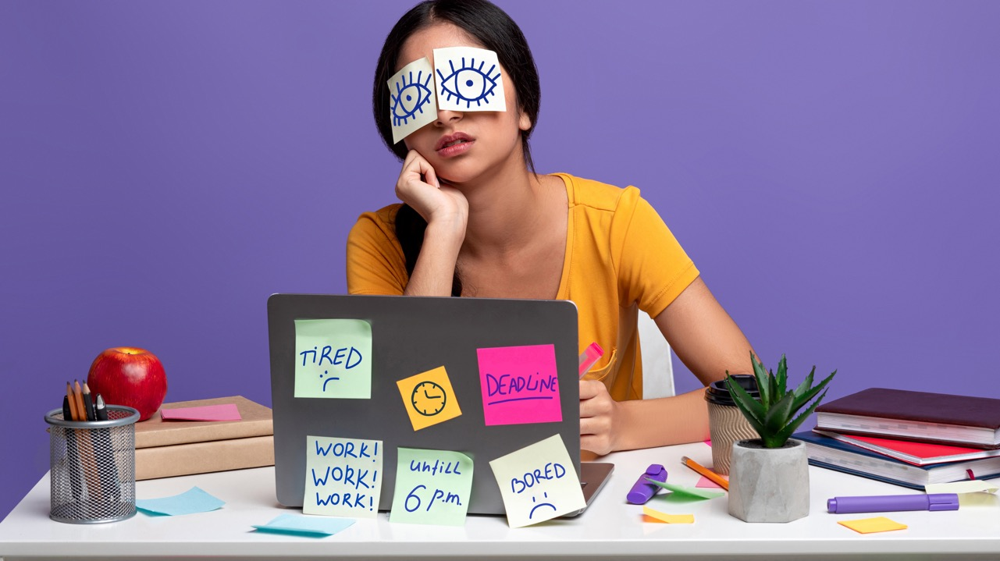
Notes:
Om du stadig vekk må trykke på slumreknappen, er det et klart signal om at du ikke får nok søvn. Det er mange som aksepterer kort nattesøvn uten å skjønne for farlig det er. De har ikke lyst til å følge den indre døgnklokken og døgnrytmen. De ser ikke sammenhengen med at de er slitne, føler seg utbrent, går opp i vekt, og at de stadig er forkjølet og syke. De ser ikke sammenhengen mellom at barnet deres ofte er sur og tverr, og ikke vil legge seg, og at barnet faktisk sover for lite. Folk flest vet ikke at søvnmangel kan lede til angst, depresjon og andre psykiske lidelser. Men nå har dere lært det. Ikke for at dere skal føle dere dårlige. Men for at dere skal få kunnskap til å gjøre noe med det dere KAN gjøre noe med.

Slide 21
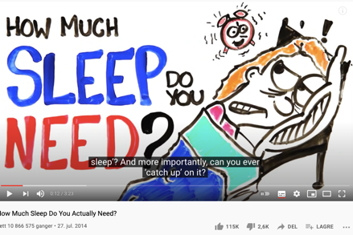
Film: How much sleep do you actually need?
Til slutt skal vi se en film om at det går an å sove både for mye og for lite.
https://www.youtube.com/watch?v=SVQlcxiQlzI&feature=youtu.be
Notes:
FILMKLIPP: Til slutt skal vi se en film om at det går an å sove både for mye og for lite. “How much sleep do you actually need?” https://www.youtube.com/watch?v=SVQlcxiQlzI&feature=youtu.be
TAKK FOR MEG!

